Slide 1
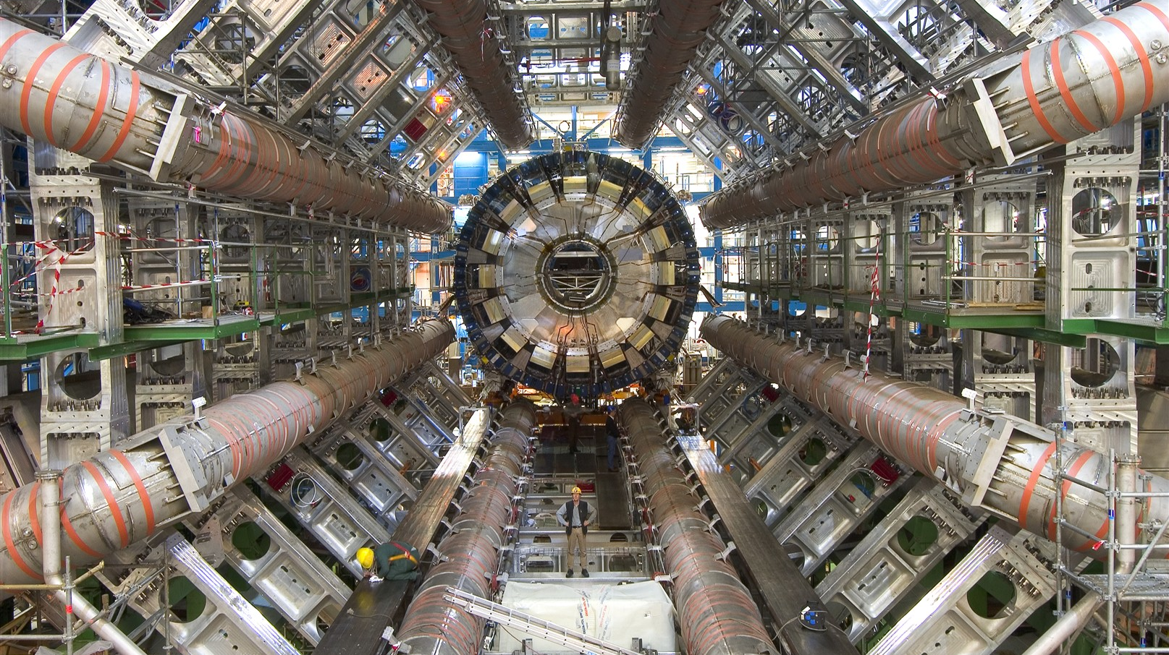

A luminosity optimizer for High Energy Physics (AloHEP)
Çarpışma Bölgesi Simülasyonu Yapılarak Çarpıştırıcıların Temel Parametrelerinin Belirlenmesi

Slide 2
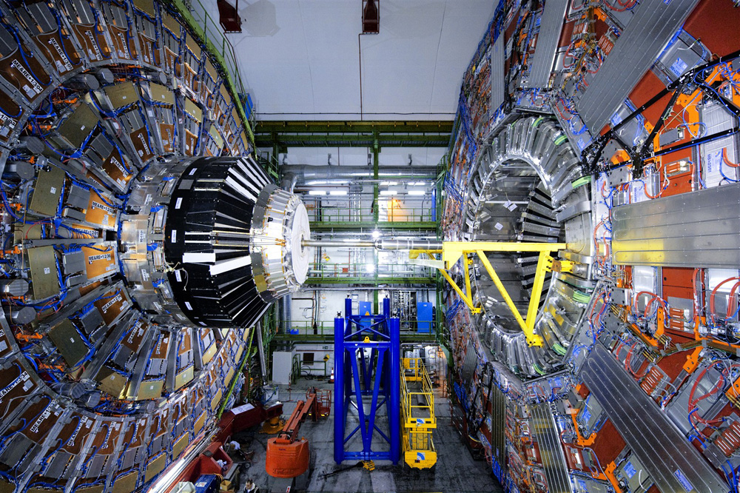
İçerik
01
Kütle Merkezi Enerjisi
02
Parçacık Çarpıştırıcılar
Çarpıştırıcıların Önemi
Çarpıştırıcı Tipleri
Enerji Ön-cephesi Çarpıştırıcılar
03
Çarpıştırıcılarda Işınlık
Işınlık Hesabı
Işınlığın Önemi
Simülasyonda Işınlık
04
AloHEP Yazılımı
AloHEP Arayüzü
Kullanım Kılavuzu
İlgili Yayınlar
05
Referanslar

Slide 3
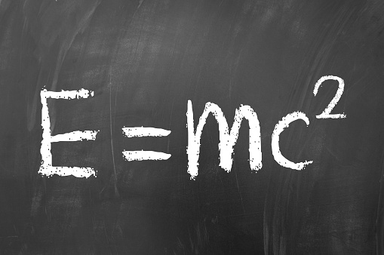
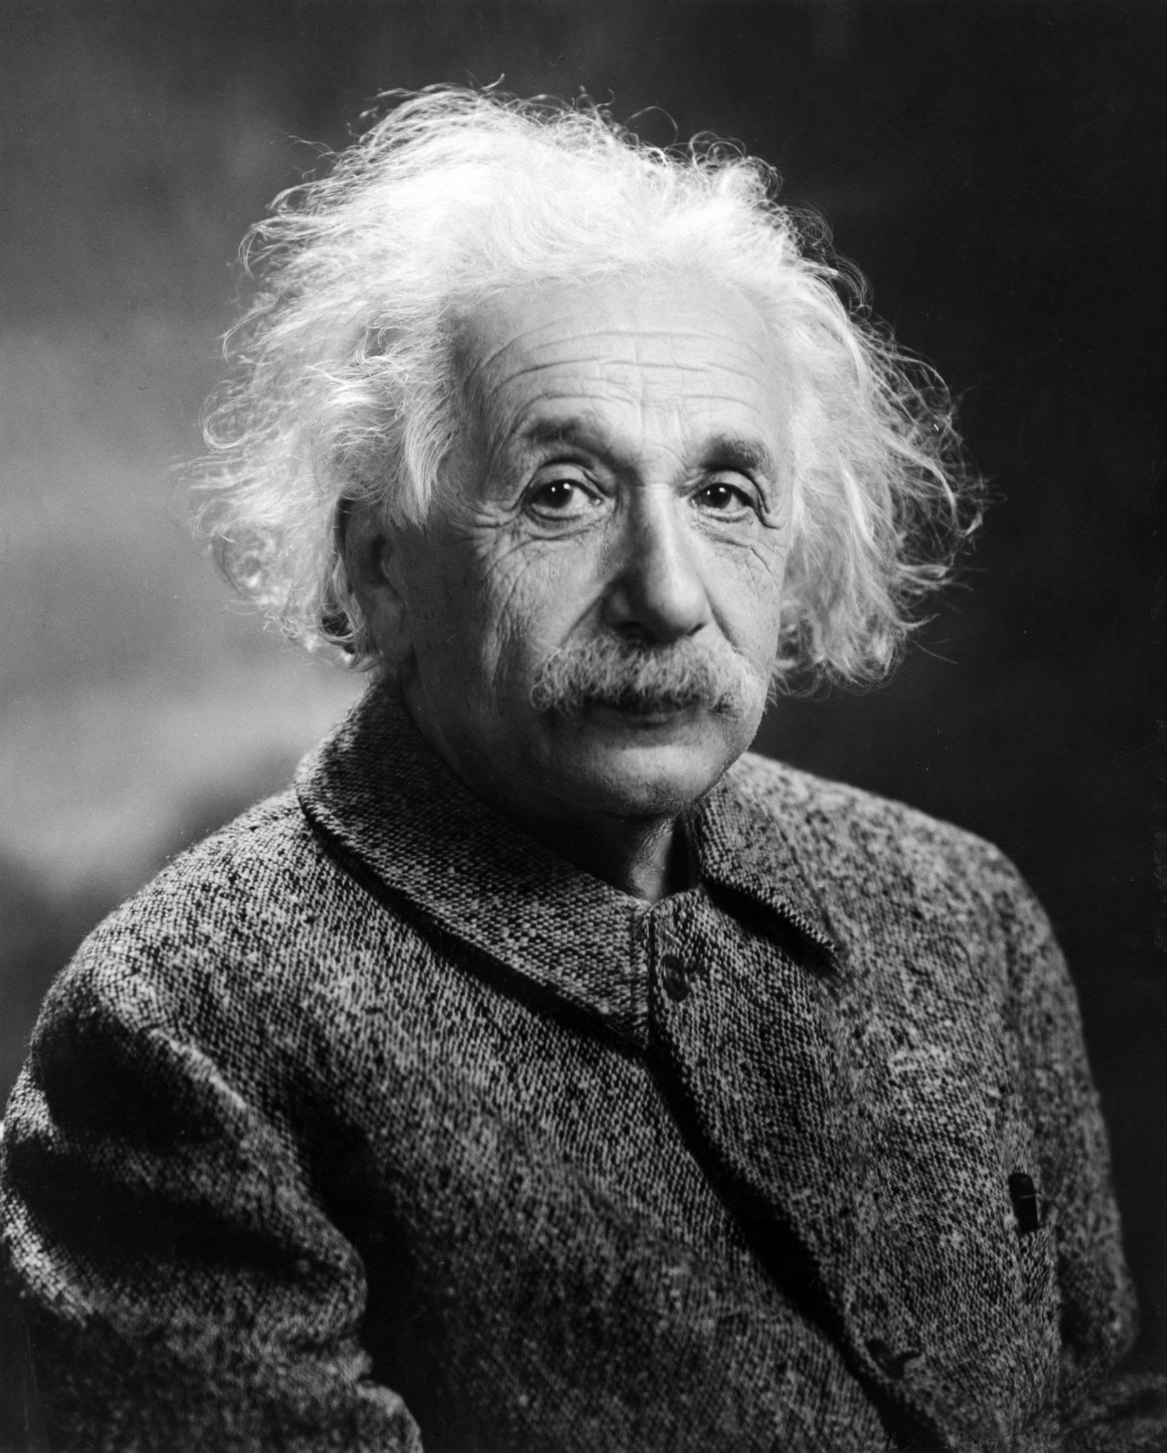
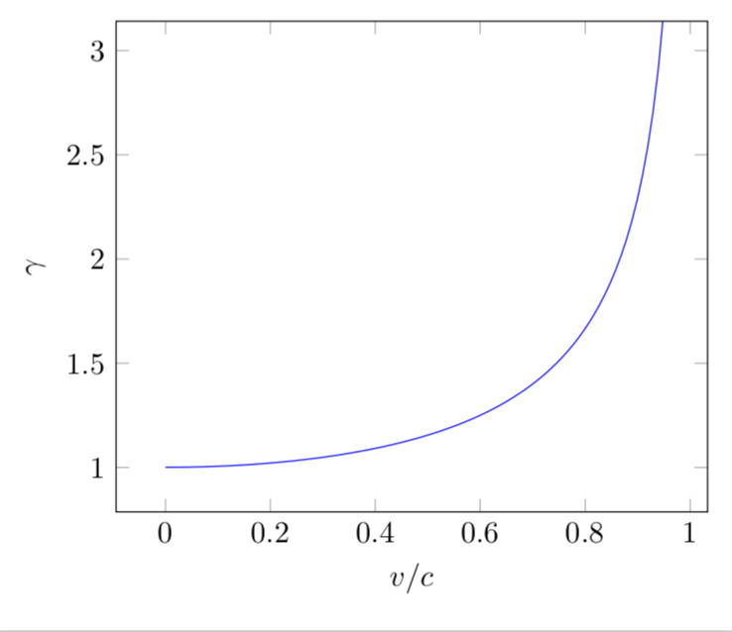





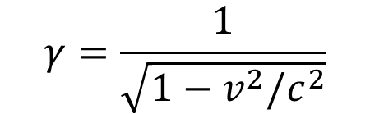
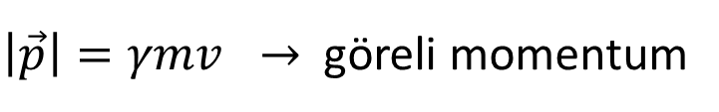





Enerji ve Kütle
$$γ=\frac{1}{\sqrt{1−v^{2}/c^{2}}}$$
$$E=γmc^{2}$$
$$E^{2}=γ^{2}m^{2}c^{4}$$
$E^{2}=\left(γ^{2}−1\right)m^{2}c^{4}+m^{2}c^{4}$
$E^{2}=(γ^{2}v^{2}/c^{2})m^{2}c^{4}+m^{2}c^{4}$
$\left|\vec{p}\right|=γmv →$ göreli momentum
$E^{2}={\vec{p}}^{2}c^{2}+m^{2}c^{4}$
$$E →eV (MeV, GeV, TeV)$$
$$\left|\vec{p}\right|→eV/c$$
$$m→eV/c^{2}$$
$$c=1 → E^{2}={\vec{p}}^{2}+m^{2}$$

Slide 4
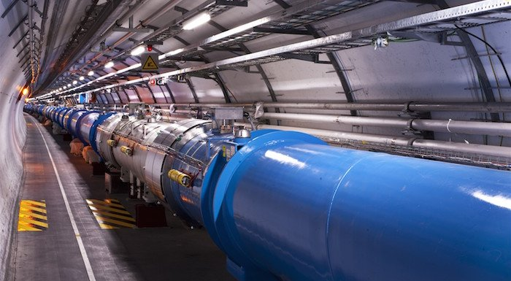
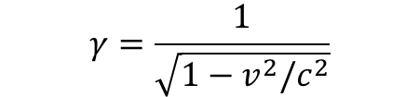

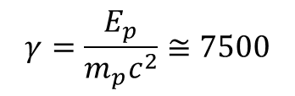

Büyük Hadron Çarpıştırıcısı
$$E_{p}=7 TeV, { m}_{p}=938 MeV/c^{2}$$
$$γ=\frac{E_{p}}{m_{p}c^{2}}≅7500$$
$$E=γmc^{2}$$
$$γ=\frac{1}{\sqrt{1−v^{2}/c^{2}}}$$
$$v=0,99999999c$$
LHC proton demetlerinin hızı ışık hızının %99,999999u kadardır.
Yüksek enerjili hızlandırıcılarındaki parçacıkların ışık hızında hareket ettikleri yaklaşımı yapılabilir.

Slide 5
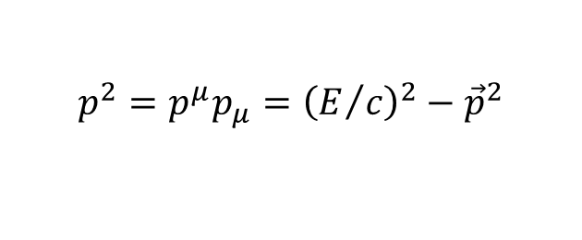
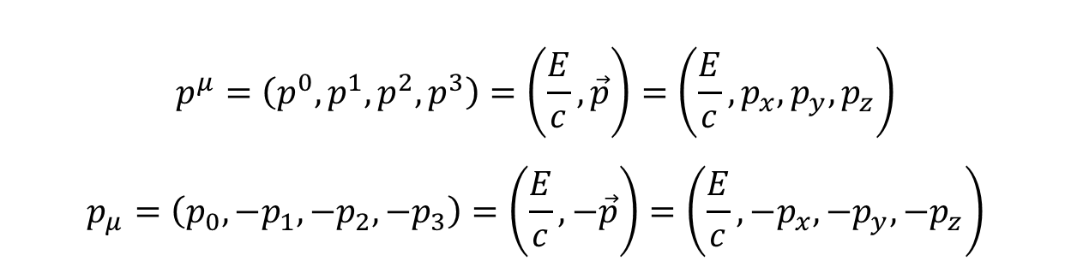
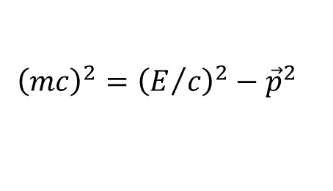

Momentum Dört Vektörleri
$$E^{2}={\left(mc^{2}\right)}^{2}+{\left(\vec{p}c\right)}^{2}$$
$${\left(mc\right)}^{2}={\left(E/c\right)}^{2}−{\vec{p}}^{2}$$
Bu değişmezliği temel alan momentum dört vektörleri şu şekilde tanımlanır:
$$p^{μ}=\left(p^{0},p^{1},p^{2},p^{3}\right)=\left(\frac{E}{c},\vec{p}\right)=\left(\frac{E}{c},p_{x},p_{y},p_{z}\right)$$
$$p_{μ}=\left(p_{0},−p_{1},{−p}_{2},−p_{3}\right)=\left(\frac{E}{c},−\vec{p}\right)=\left(\frac{E}{c},{−p}_{x},{−p}_{y},−p_{z}\right)$$
$$p^{2}=p^{μ}p_{μ}={\left(E/c\right)}^{2}−{\vec{p}}^{2}$$

Slide 6
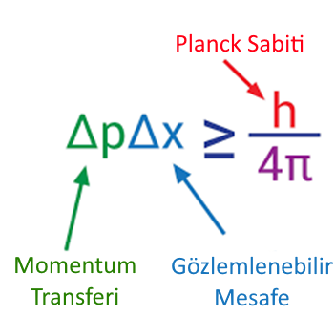

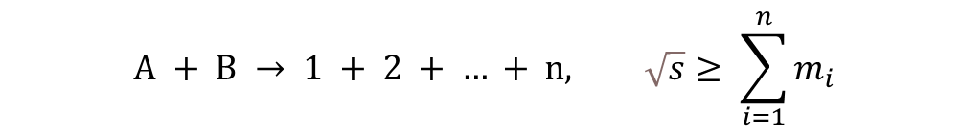
Kütle Merkezi Enerjisi
Çarpışan yüksek enerjili parçacıklar enerjilerine ve momentumlarına bağlı olarak ortaya serbest enerji çıkarırlar. Kütle merkezi enerjisi ($\sqrt{s}$) adı verilen bu serbest enerji yeni parçacıkların oluşumuna imkan sağlar.
A ve B parçacıklarının çarpışması durumunda kütle merkezi enerjisi:
$$\sqrt{s}=c\sqrt{{\left(p_{A}+p_{B}\right)}^{2}}$$
Burada $p_{A}$ ve $p_{B}$ değerleri A ve B parçacıklarının momentum dört vektörlerini temsil eder.
Kütle merkezi enerjisi çarpışma sonucunda oluşan parçacıkların kütlelerini sınırlar.
$$A + B → 1 + 2 + … + n, \sqrt{s}≥ \sum_{i=1}^{n}{m_{i}}$$
Kütle merkezi enerjisi arttıkça daha küçük mesafeleri inceleyebiliriz. (Heisenberg Belirsizliği)
Yaklaşık 1 eV enerjiye (görülebilir ışık) karşılık gelen mesafe yaklaşık 1 µm iken, 100 MeV enerjiye 1 fm mesafe karşılık gelir.

Slide 7



Kütle Merkezi Enerjisi
$$\sqrt{s}=\sqrt{{\left(E_{A}+E_{B}\right)}^{2}−{\left(\vec{p_{A}}+\vec{p_{B}}\right)}^{2}}=\sqrt{E_{A}^{2}−{\vec{p_{A}}}^{2}+E_{B}^{2}−{\vec{p_{B}}}^{2}+2E_{A}E_{B}−2\vec{p_{A}}⋅\vec{p_{B}}}$$
Burada $E_{i}^{2}−{{\vec{p}}_{i}}^{2}=m_{i}^{2}$ dönüşümü kullanılabilir. Ayrıca çarpıştırıcılarda parçacıkların yaklaşık 180 derecelik açı ile çarpıştıklarını varsaydığımızda $\vec{p_{A}}⋅\vec{p_{B}}=\left|\vec{p_{A}}\right|\left|\vec{p_{B}}\right|\cos{180}= −\left|\vec{p_{A}}\right|\left|\vec{p_{B}}\right|$ olduğunu söyleyebiliriz.
$$\sqrt{s}=\sqrt{m_{A}^{2}+m_{B}^{2}+2E_{A}E_{B}+2\left|\vec{p_{A}}\right|\left|\vec{p_{B}}\right|}$$
Yüksek enerjili parçacıklardan bahsettiğimize göre $E_{i}≫m_{i}$ olduğunda dolayı $m_{i}≅0$ ve $\left|{\vec{p}}_{i}\right|≅E_{i}$ şeklinde alabiliriz.
$$\sqrt{s}=2\sqrt{E_{A}E_{B}}$$
Eğer yüksek enerjili A parçacığı durgun B parçacığına çarpacak olursa B parçacığının sahip olduğu enerji sadece kütle enerjisi olacağından dolayı $E_{B}=m_{B}$ olur ve ayrıca $\left|\vec{p_{B}}\right|=0$ olduğundan momentumları içeren terim 0 olur.
$$\sqrt{s}=\sqrt{2E_{A}m_{B}}$$

Slide 8
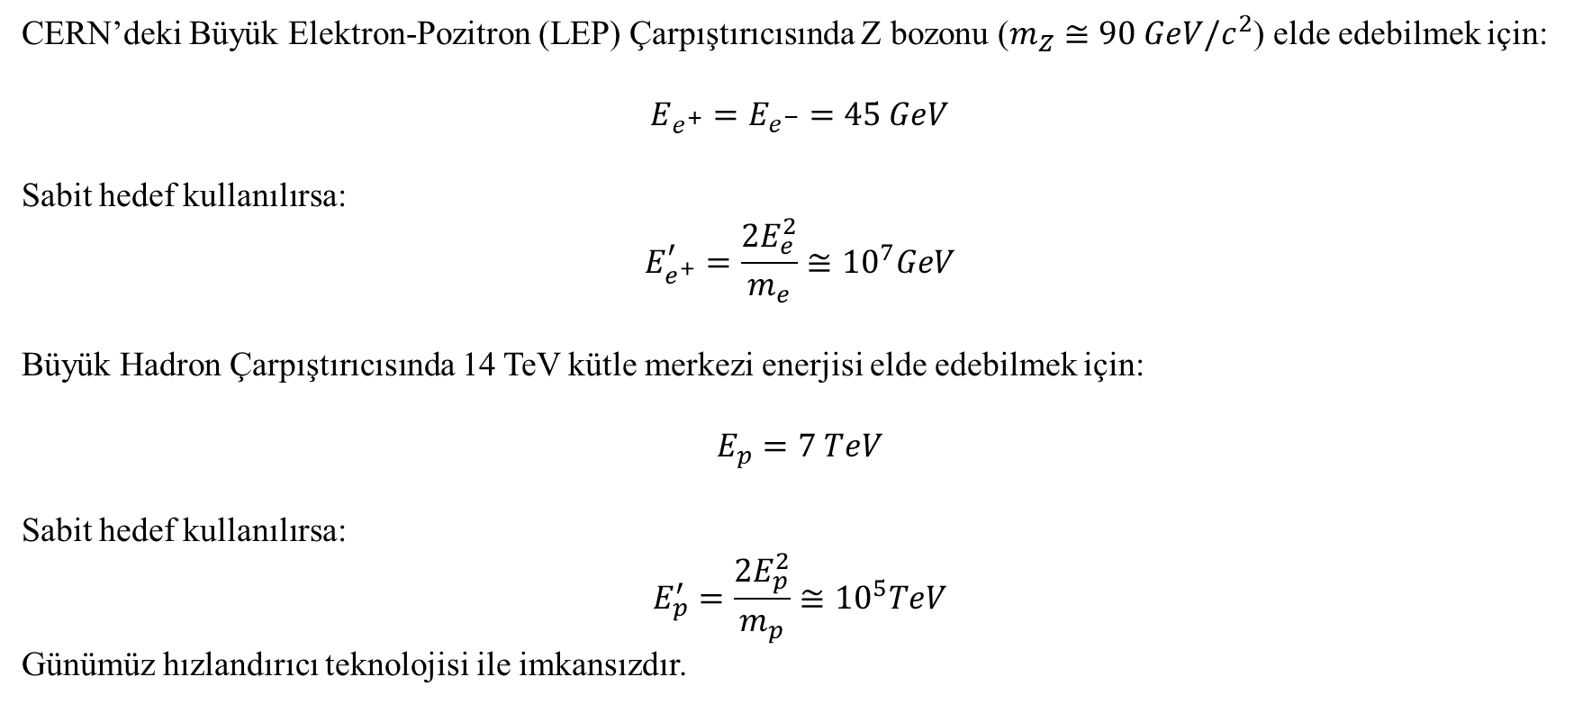
Neden Çarpıştırıcılara İhtiyaç Duyarız?
CERN’deki Büyük Elektron-Pozitron (LEP) Çarpıştırıcısında Z bozonu ($m_{Z}≅90 GeV/c^{2}$) elde edebilmek için:
$$E_{e^{+}}=E_{e^{−}}=45 GeV$$
Sabit hedef kullanılırsa:
$$E_{e^{+}}^{′}=\frac{2E_{e}^{2}}{m_{e}}≅{10}^{7}GeV$$
Büyük Hadron Çarpıştırıcısında 14 TeV kütle merkezi enerjisi elde edebilmek için:
$$E_{p}=7 TeV$$
Sabit hedef kullanılırsa:
$$E_{p}^{′}=\frac{2E_{p}^{2}}{m_{p}}≅{10}^{5}TeV$$
Günümüz hızlandırıcı teknolojisi ile imkansızdır.

Slide 9
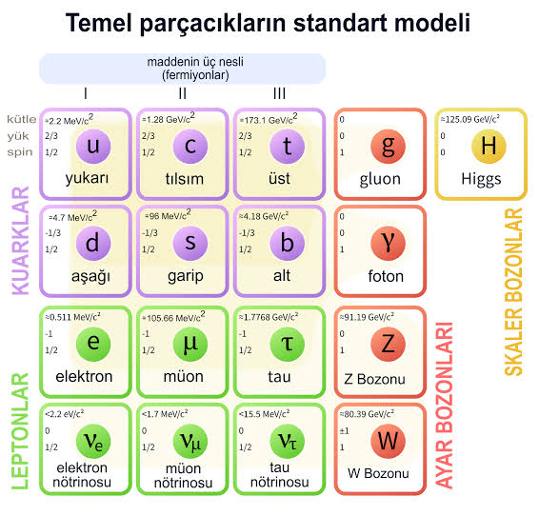
Çarpıştırıcılarda Keşfedilen SM Parçacıkları
Tılsım (charm) kuark ve tau-lepton 1974 yılında SLAC (ABD) ulusal laboratuvarındaki SPEAR elektron-pozitron çarpıştırıcısında bulundu.
Gluon 1979 yılında DESY (Almanya) ulusal laboratuvarındaki PETRA elektron-pozitron çarpıştırıcısında bulundu.
W ve Z bozonları 1983 yılında CERN’deki SPS (Super Proton Synchrotron) proton-antiproton çarpıştırıcısında bulundu.
Üst (top) kuark 1995 yılında FNAL (ABD) ulusal laboratuvarındaki Tevatron proton-antiproton çarpıştırıcısında bulundu.
Higgs Bozonu 2012 yılında Büyük Hadron Çarpıştırıcısı (LHC) ile keşfedilmiştir.
9

Slide 10
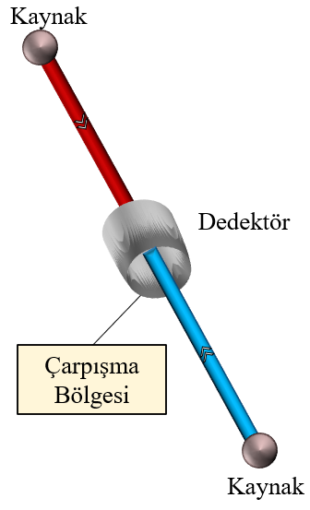
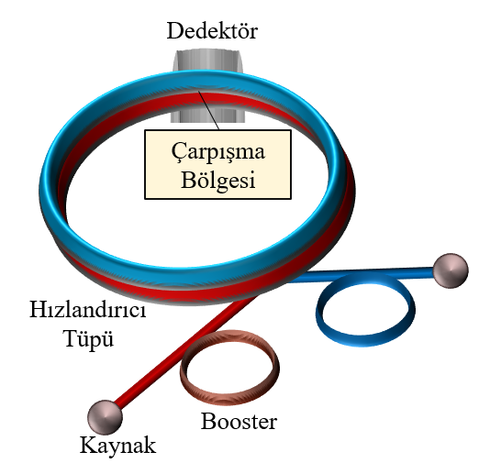
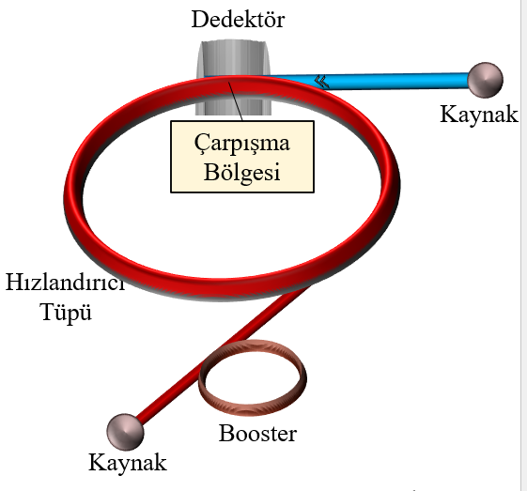
Çarpıştırıcı Tipleri
HALKA ÇARPIŞTIRICILAR
DOĞRUSAL ÇARPIŞTIRICILAR
DOĞRUSAL-HALKA TİPİ ÇARPIŞTIRICILAR
Hızlandırıcılarda yüklü parçacıkları hızlandırmak için elektrik alan, yönlendirmek ve odaklamak için manyetik alan kullanılır.

Slide 11
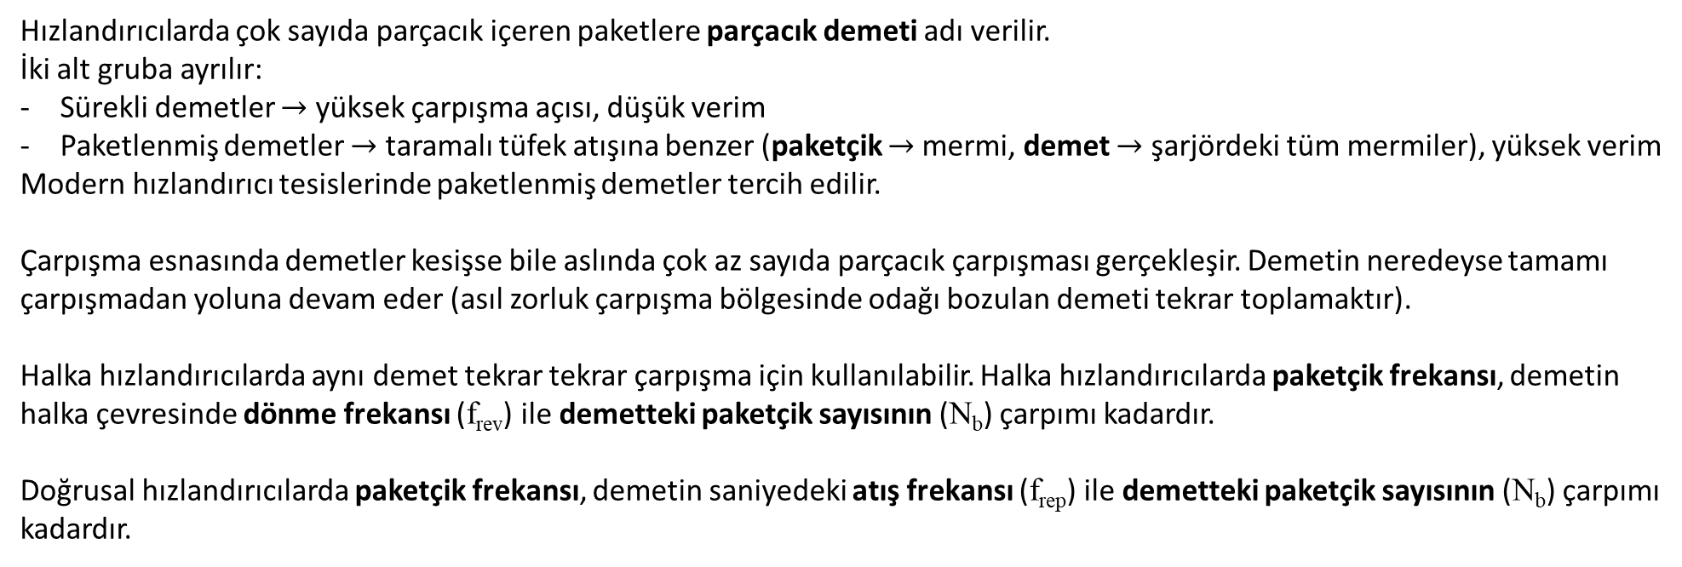
Parçacık Demeti
Hızlandırıcılarda çok sayıda parçacık içeren paketlere parçacık demeti adı verilir.
İki alt gruba ayrılır:
Sürekli demetler $→$ yüksek çarpışma açısı, düşük verim
Paketlenmiş demetler $→$ taramalı tüfek atışına benzer (paketçik $→$mermi, demet $→$ şarjördeki tüm mermiler), yüksek verim
Modern hızlandırıcı tesislerinde paketlenmiş demetler tercih edilir.
Çarpışma esnasında demetler kesişse bile aslında çok az sayıda parçacık çarpışması gerçekleşir. Demetin neredeyse tamamı çarpışmadan yoluna devam eder (asıl zorluk çarpışma bölgesinde odağı bozulan demeti tekrar toplamaktır).
Halka hızlandırıcılarda aynı demet tekrar tekrar çarpışma için kullanılabilir. Halka hızlandırıcılarda paketçik frekansı, demetin halka çevresinde dönme frekansı (f_{rev}) ile demetteki paketçik sayısının (N_{b}) çarpımı kadardır.
Doğrusal hızlandırıcılarda paketçik frekansı, demetin saniyedeki atış frekansı (f_{rep}) ile demetteki paketçik sayısının (N_{b}) çarpımı kadardır.

Slide 12
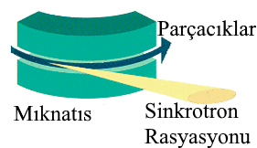
Sinktrotron Radyasyonu
Hareket yönüne dik yapılan ivmeli hareketler parçacıkların sinktrotron radyasyonu adı verilen yüksek enerjili fotonlar yaymalarına ve enerji kaybetmelerine neden olur.
Özellikle elektron, pozitron gibi hafif parçacıklarda belirgin olarak gerçekleşir.
Sinktrotron radyasyonunun bir çok kullanım alanı olmasına rağmen parçacıkların enerji kaybetmelerine neden olduğu için çarpıştırıcılarda istenmeyen bir durumdur.
Bu yüzden hafif parçacıklarda yüksek enerjilere çıkmak için doğrusal hızlandırıcılar kullanmak gerekir.

Slide 13
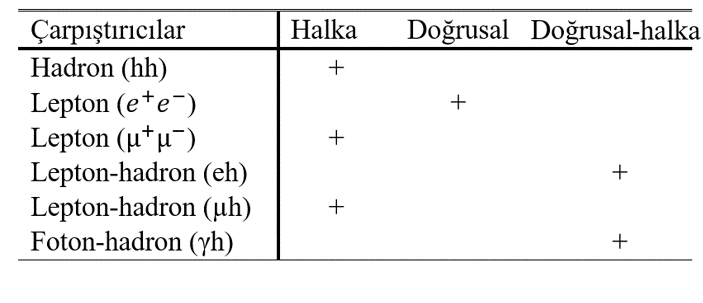
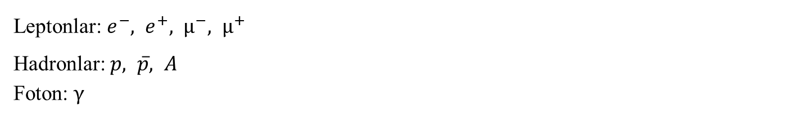
Çarpıştırıcılarda Kullanılan Parçacıklar
Leptonlar: $e^{−}, e^{+}, μ^{−}, μ^{+}$
Hadronlar: $p, \overline{p}, A$
Foton: $γ$
Enerji ön-cephesi: çarpışan demetlere karşılık gelen çarpıştırıcı tipleri

Slide 14
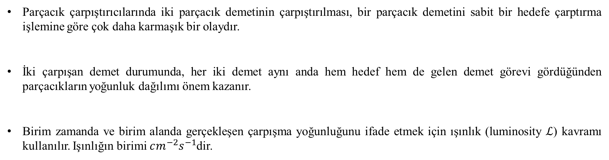
Işınlık (Luminosity) Kavramı
Parçacık çarpıştırıcılarında iki parçacık demetinin çarpıştırılması, bir parçacık demetini sabit bir hedefe çarptırma işlemine göre çok daha karmaşık bir olaydır.
İki çarpışan demet durumunda, her iki demet aynı anda hem hedef hem de gelen demet görevi gördüğünden parçacıkların yoğunluk dağılımı önem kazanır.
Birim zamanda ve birim alanda gerçekleşen çarpışma yoğunluğunu ifade etmek için ışınlık (luminosity $ℒ$) kavramı kullanılır. Işınlığın birimi $cm^{−2}s^{−1}$dir.

Slide 15
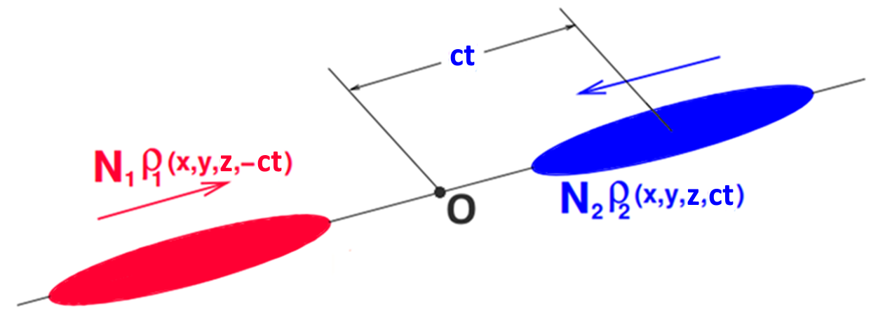
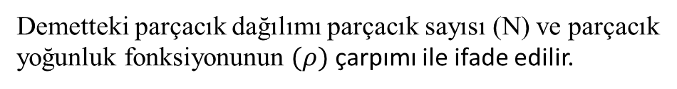
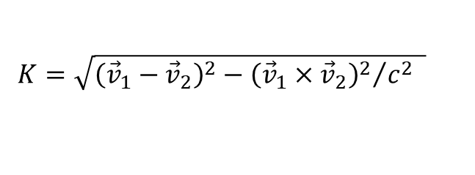
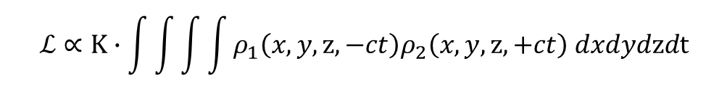
Parçacık Paketçiği
Demetteki parçacık dağılımı parçacık sayısı (N) ve parçacık yoğunluk fonksiyonunun $(ρ)$ çarpımı ile ifade edilir.
İki demet sabit olmayıp birbirine göre hareket ettiğinden, örtüşme integrali demetlerin hareket yönündeki konumuna ve çarpıştıkları süreye bağlıdır. Örtüşme integrali ile ışınlık ($ℒ$) arasındaki ilişki aşağıdaki şekilde ifade edilebilir:
$$ℒ∝K∙\int{\int{\int{\int{ρ_{1}\left(x,y,z,−ct\right)ρ_{2}\left(x,y,z,+ct\right) dxdydzdt}}}}$$
$$K=\sqrt{{\left({\vec{v}}_{1}−{\vec{v}}_{2}\right)}^{2}−{{\left({\vec{v}}_{1}×{\vec{v}}_{2}\right)}^{2}}/{c^{2}} }$$
$K$ burada kinematik faktörü ifade eder. Parçacıkların neredeyse ışık hızında hareket ettiklerini ve çarpışmanın kafa kafaya gerçekleştiğini ($v_{1}=−v_{2}$) düşünürsek kinematik faktörünü “2” olarak alabiliriz.

Slide 16
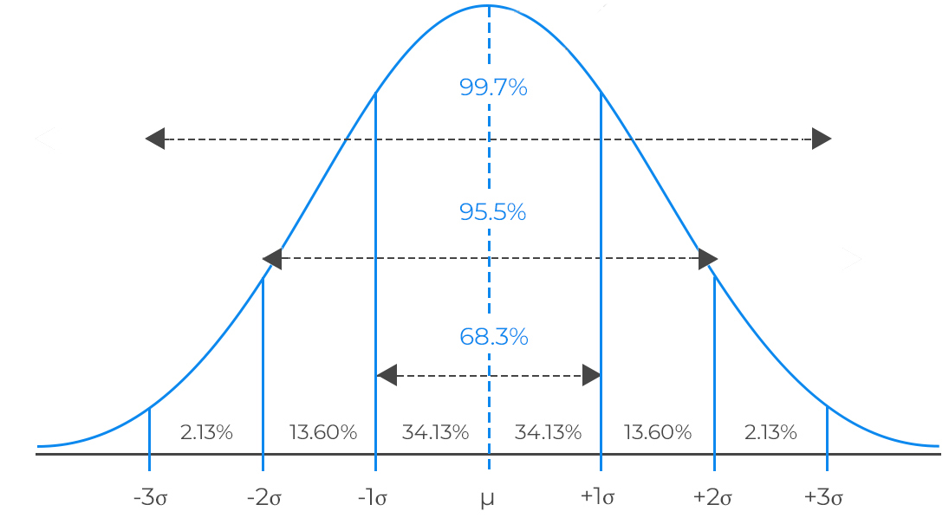
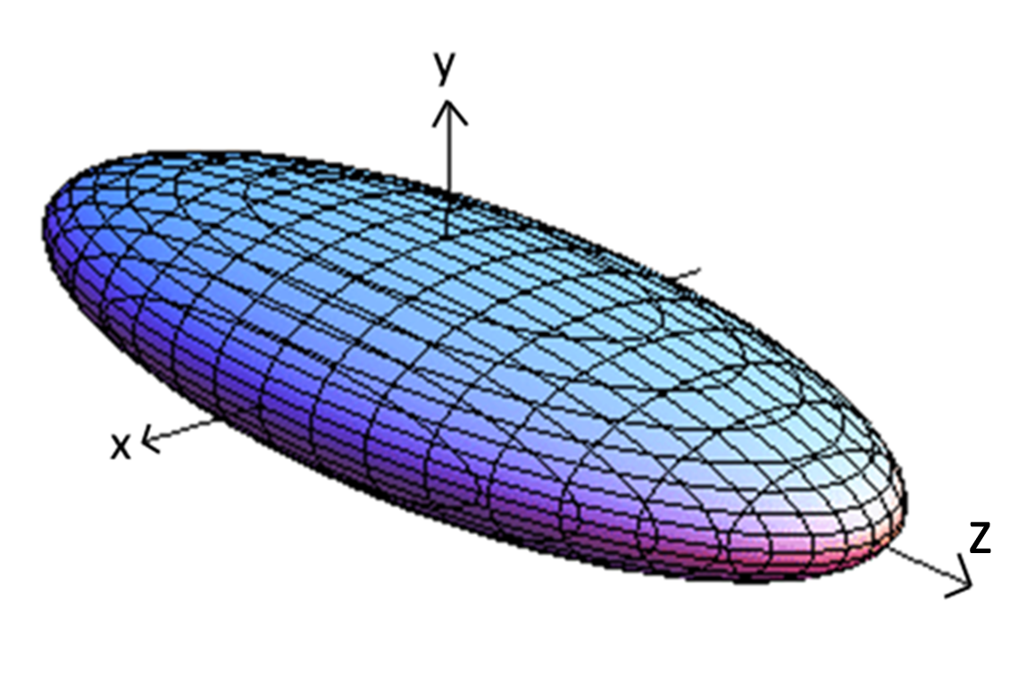

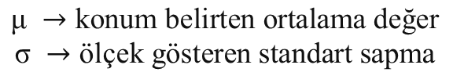
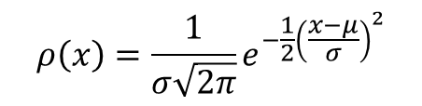
Paketçiklerde Parçacık Dağılımı
Paketçik içerisinde parçacıkların merkeze yakın yerlerde yoğunlaştığını merkezden uzak yerlerde az miktarda bulunduğunu göz önüne aldığımızda parçacıkların her boyutta normal dağılıma uydukları varsayılabilir.
$$ρ\left(x\right)=\frac{1}{σ\sqrt{2π}}e^{−\frac{1}{2}{\left(\frac{x−μ}{σ}\right)}^{2}}$$
$$\text{μ} →\text{konum} \text{belirten} \text{ortalama} \text{de}\text{ğ}\text{er}$$
$$\text{σ} →\text{ö}\text{l}\text{ç}\text{ek} \text{g}\text{ö}\text{steren} \text{standart} \text{sapma}$$
Tüm yoğunlukların farklı düzlemlerde birbirinden bağımsız olduğunu varsayabiliriz.
$$ρ{(x,y,z,t)=ρ_{x}\left(x\right)ρ}_{y}\left(y\right)ρ_{z}(z±ct)$$

Slide 17
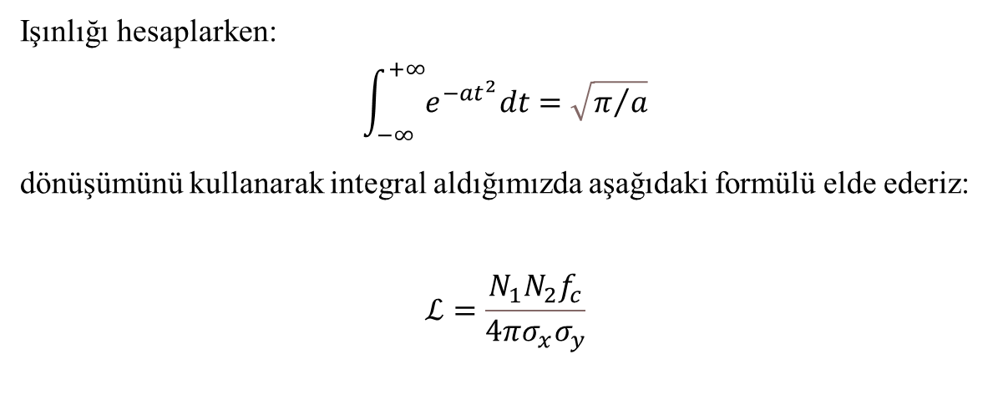
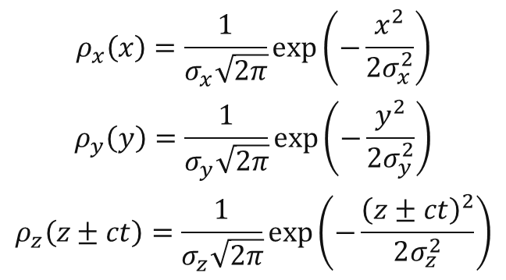
Işınlık Hesabı
Yoğunluk dağılımlarını çarpanlarına ayrılarak yazıldığında örtüşme integrali aşağıdaki şekli alır:
$$ℒ=2N_{1}N_{2}f_{c}\int{\int{\int{\int_{−∞}^{+∞}{ρ_{1x}\left(x\right)ρ_{1y}\left(y\right)ρ_{1z}\left(z−ct\right)×ρ_{2x}\left(x\right)ρ_{2y}\left(y\right)ρ_{2z}\left(z+ct\right)dxdydzdt}}}}$$
Parçacık paketçikleri için μ değeri paketçiğin merkezine, standart sapma ise paketçiğin boyutlarına karşılık gelmektedir. Paketçik içerisindeki parçacıkların her bir boyut için normal dağılım denklemi sol aşağıda verilmiştir.
Işınlığı hesaplarken:
$$\int_{−∞}^{+∞}{e^{−at^{2}}dt=\sqrt{π/a}}$$
dönüşümünü kullanarak integral aldığımızda aşağıdaki formülü elde ederiz:
$$ℒ=\frac{N_{1}N_{2}f_{c}}{4πσ_{x}σ_{y}}$$
$$ρ_{x}\left(x\right)=\frac{1}{σ_{x}\sqrt{2π}}\exp\left(−\frac{x^{2}}{2σ_{x}^{2}}\right)$$
$$ρ_{y}\left(y\right)=\frac{1}{σ_{y}\sqrt{2π}}\exp\left(−\frac{y^{2}}{2σ_{y}^{2}}\right)$$
$$ρ_{z}\left(z±ct\right)=\frac{1}{σ_{z}\sqrt{2π}}\exp\left(−\frac{{\left(z±ct\right)}^{2}}{2σ_{z}^{2}}\right)$$

Slide 18
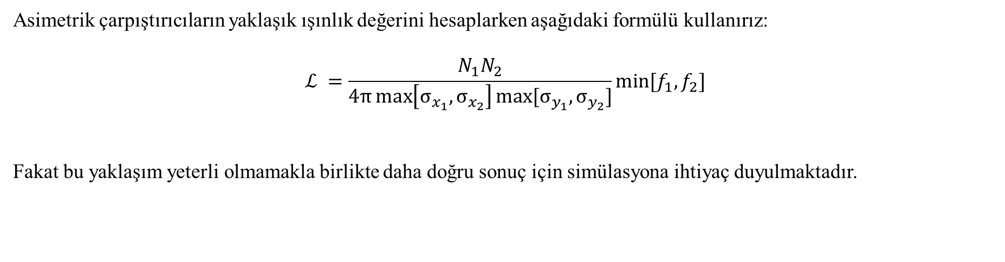
Asimetrik Çarpıştırıcılar
Asimetrik çarpıştırıcıların yaklaşık ışınlık değerini hesaplarken aşağıdaki formülü kullanırız:
$$ℒ =\frac{N_{1}N_{2}}{4π\max\left[σ_{x_{1}},σ_{x_{2}}\right]max⁡[σ_{y_{1}},σ_{y_{2}}]}min⁡[f_{1},f_{2}]$$
Fakat bu yaklaşım yeterli olmamakla birlikte daha doğru sonuç için simülasyona ihtiyaç duyulmaktadır.

Slide 19
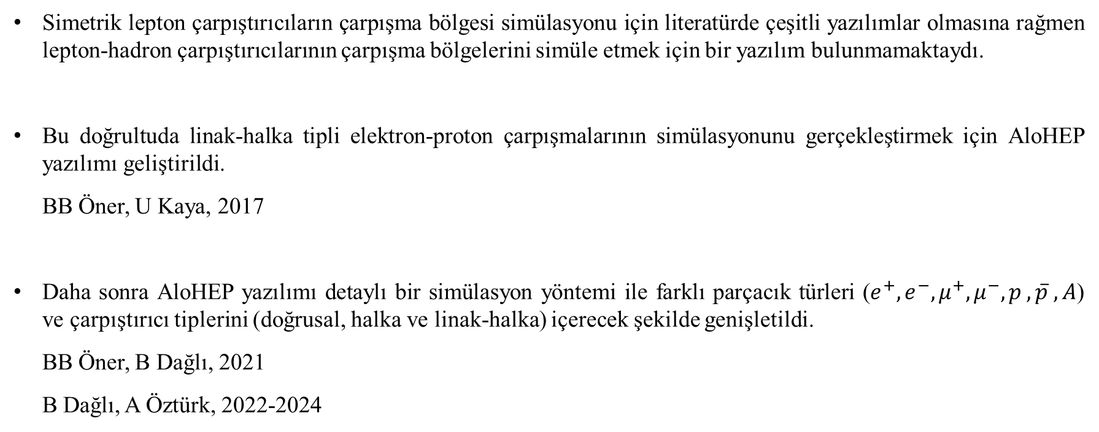
A luminosity optimizer for HEP (AloHEP) Yazılımı
Simetrik lepton çarpıştırıcıların çarpışma bölgesi simülasyonu için literatürde çeşitli yazılımlar olmasına rağmen lepton-hadron çarpıştırıcılarının çarpışma bölgelerini simüle etmek için bir yazılım bulunmamaktaydı.
Bu doğrultuda linak-halka tipli elektron-proton çarpışmalarının simülasyonunu gerçekleştirmek için AloHEP yazılımı geliştirildi.
BB Öner, U Kaya, 2017
Daha sonra AloHEP yazılımı detaylı bir simülasyon yöntemi ile farklı parçacık türleri ($e^{+},e^{−}, μ^{+},μ^{−},p ,\overline{p} ,A$) ve çarpıştırıcı tiplerini (doğrusal, halka ve linak-halka) içerecek şekilde genişletildi.
BB Öner, B Dağlı, 2021
B Dağlı, A Öztürk, 2022-2024

Slide 20
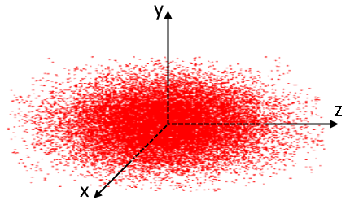
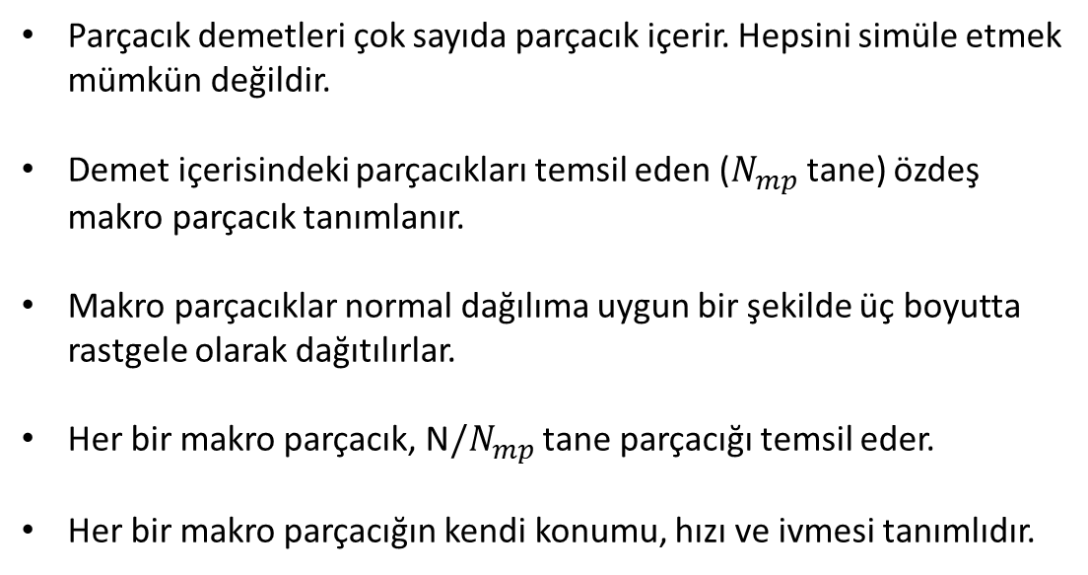
Paketçik Tasarımı
Parçacık demetleri çok sayıda parçacık içerir. Hepsini simüle etmek mümkün değildir.
Demet içerisindeki parçacıkları temsil eden ($N_{mp}$ tane) özdeş makro parçacık tanımlanır.
Makro parçacıklar normal dağılıma uygun bir şekilde üç boyutta rastgele olarak dağıtılırlar.
Her bir makro parçacık, N$/N_{mp}$ tane parçacığı temsil eder.
Her bir makro parçacığın kendi konumu, hızı ve ivmesi tanımlıdır.

Slide 21
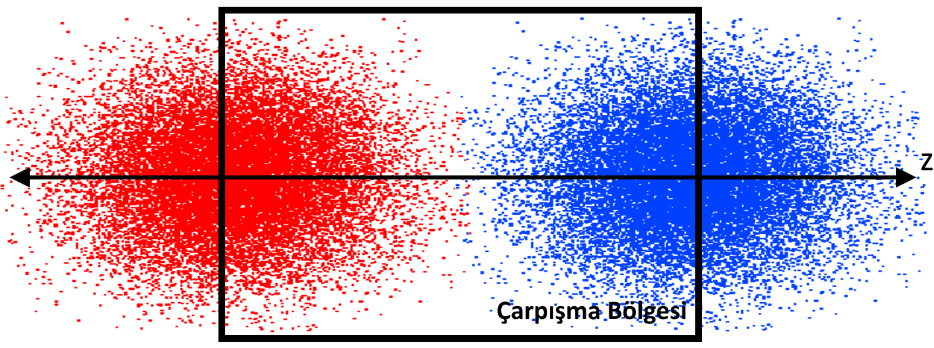

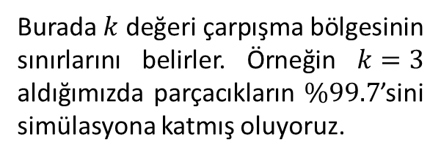
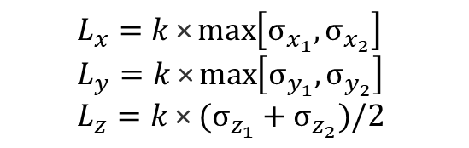
Çarpışma Bölgesi Tasarımı
Çarpışma bölgesi dikdörtgen prizma şeklinde tanımlanıp merkezi IP (çarpışma noktası) olacak şekilde ayarlanır.
Çarpışma bölgesinin sınırları:
  $$L_{x}=k \text{×}\max\left[σ_{x_{1}},σ_{x_{2}}\right]$$
  $$L_{y}=k \text{×}\max\left[σ_{y_{1}},σ_{y_{2}}\right]$$
  $$L_{z}=k \text{×} (σ_{z_{1}}+σ_{z_{2}})/2$$
Burada $k$ değeri çarpışma bölgesinin sınırlarını belirler. Örneğin $k=3$ aldığımızda parçacıkların $\%99.7$’sini simülasyona katmış oluyoruz.
$$L_{z}$$

Slide 22
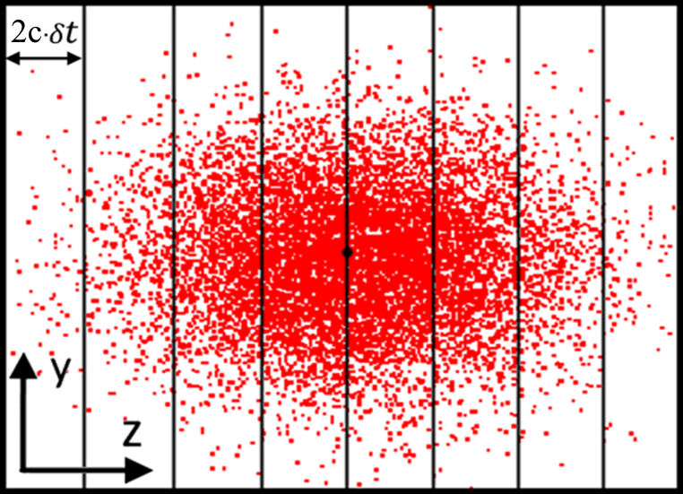
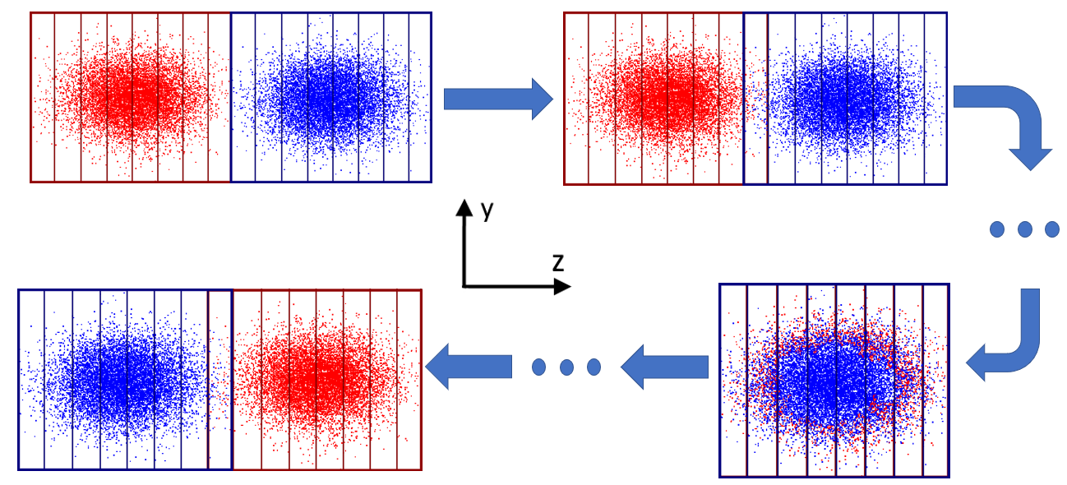
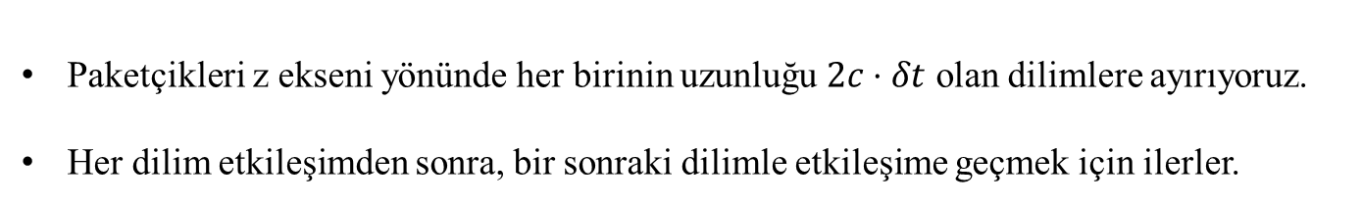
Paketçikleri Dilimlere Ayırma
Paketçikleri z ekseni yönünde her birinin uzunluğu $2c⋅δt$ olan dilimlere ayırıyoruz.
Her dilim etkileşimden sonra, bir sonraki dilimle etkileşime geçmek için ilerler.
Bu yaklaşım sayesinde her bir dilim içerisindeki üç boyuta yayılmış parçacık dağılımını sadece x ve y eksenleri üzerinde yayılmış bir halde iki boyuta indirebiliriz.
Bu sayede büyük oranda işlem yükünden tasarruf sağlamış oluruz.

Slide 23
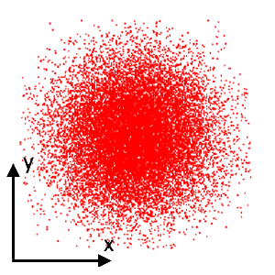
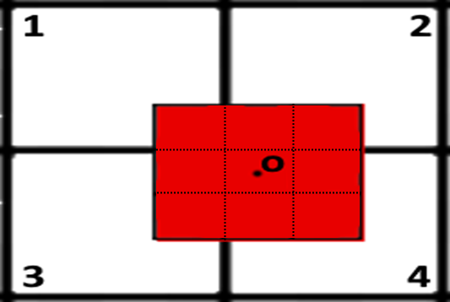
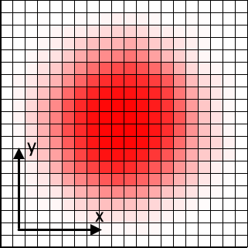

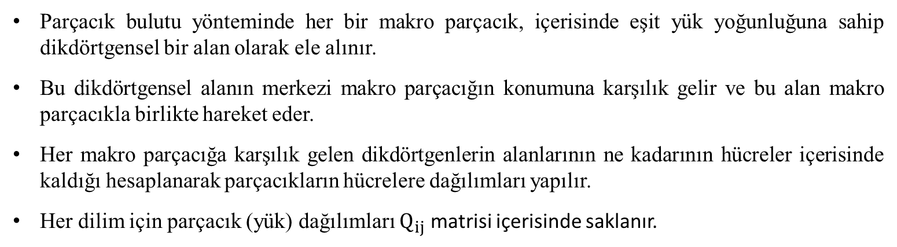

Paketçik Dilimi ve Makro parçacık Tasarımı
$$δ_{x}$$
Bir dilimin iki boyutlu eksene indirgenmiş hali ile bu dilimin hücrelere bölünmüş hali şekilde verilmiştir.
Her bir hücre içerisinde bulunan makro parçacık sayısını saklar.
Makro parçacıklar hücreler dağıtılırken plazma fiziği parçacık simülasyonlarında kullanılan parçacık bulutu yöntemi kullanılabilir.
$$δ_{y}$$
Parçacık bulutu yönteminde her bir makro parçacık, içerisinde eşit yük yoğunluğuna sahip dikdörtgensel bir alan olarak ele alınır.
Bu dikdörtgensel alanın merkezi makro parçacığın konumuna karşılık gelir ve bu alan makro parçacıkla birlikte hareket eder.
Her makro parçacığa karşılık gelen dikdörtgenlerin alanlarının ne kadarının hücreler içerisinde kaldığı hesaplanarak parçacıkların hücrelere dağılımları yapılır.
Her dilim için parçacık (yük) dağılımları $Q_{ij}$ matrisi içerisinde saklanır.

Slide 24
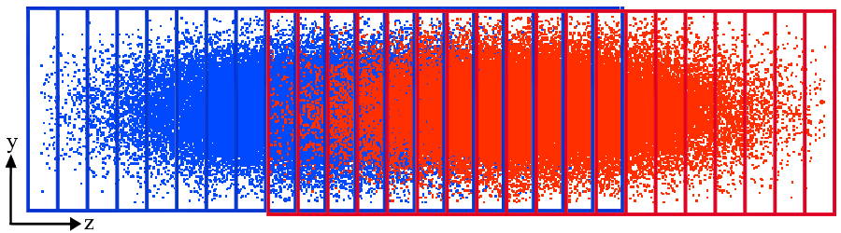





Simülasyonda Işınlık Hesaplama
$$ℒ=2N_{1}N_{2}f_{c}\frac{cδt}{δxδyδzN_{mp}^{2}}\sum_{n}{\sum_{k}{\sum_{ij}{Q_{ij}^{\left(1\right)}Q_{ij}^{\left(2\right)}}}}$$
Burada $N_{1}$ ve $N_{2}$ çarpışan paketçiklerin içerdikleri parçacık sayılarına, $f_{c}$ saniyede çarpışan paketçik sayılarına ve $N_{mp}$ makro parçacık sayısına karşılık gelmektedir.
Ayrıca formülde geçen n her bir zaman adımını, k kesişen her bir dilimi, $Q_{ij}^{\left(1\right)}$ ve $Q_{ij}^{\left(2\right)}$ matrisleri kesişen dilimlerin parçacık dağılımlarını temsil etmektedir.
$$Q_{ij}^{\left(1\right)}$$
$$Q_{ij}^{\left(2\right)}$$

Slide 25




Gelecek Dairesel Çarpıştırıcısı (FCC) proton-proton Çarpışma Simülasyonu
$$ℒ_{nom}=\frac{N_{1}N_{2}f_{c}}{4πσ_{x}σ_{y}}$$
$$ℒ_{eff}=2N_{1}N_{2}f_{c}\frac{cδt}{δxδyδzN_{mp}^{2}}\sum_{n}{\sum_{k}{\sum_{ij}{Q_{ij}^{\left(1\right)}Q_{ij}^{\left(2\right)}}}}$$

Slide 26
Paketçiğin Yönünü ve Şeklini Etkileyen Faktörler
Çarpışma bölgesinde paketçiğin yönünü ve şeklini değiştiren etkenler bulunmaktadır. Daha gerçekçi sonuçlar elde etmek istiyorsak bu etkenleri de hesaba katmak gerekir. Bunlardan en önemlileri şunlardır:
Kum saati etkisi
Çarpışma açısı
Demet-demet etkileşimleri
Kum saati etkisi ve çarpışma açısının etkisi simetrik çarpıştırıcılarda birbirinden bağımsız analitik olarak hesaplanabilmektedir. Fakat bu etkileri asimetrik çarpıştırıcılarda ve bir arada hesaplamak için simülasyona yani numerik hesaplamaya ihtiyaç duyulmaktadır.

Slide 27



Enine Demet Parametreleri
Parçacık demetlerinin enine şekilleri faz uzayı ile temsil edilir.
$u$ faz uzayındaki konum eksenini temsil ederken $u^{′}$hız eksenini temsil eder ($u^{′}=\frac{du}{dz}, u=x,y$).
Demet içerisindeki parçacıkların faz uzayında dağılımı elips ile ifade edilir.
Elipsin şeklini belirleyen α, β ve γ parametreleri Twiss parametreleri, $ε$ ise yayılım (emittance) olarak adlandırılır.
Faz uzayında parçacıkları çevreleyen elipsin şekli yol boyunca değişiklik göstermesine rağmen elipsin alanı sabit ve $πε$ kadardır.
Demetin boyutları $σ_{u}=\sqrt{ε_{u}β_{u}}$
$$ε=γu^{2}+2αuu^{′}+βu^{′2}$$

Slide 28




Boşlukta Enine Demet Parametreleri
Mıknatıslar tarafından çarpışma noktasına odaklanan bir demet için faz uzayının mıknatısların manyetik alanından çıktığı anda (a) şeklindeyken giderek odaklanarak çarpışma noktasına vardığında (c) şeklini aldığı ve çarpışma noktasından çıktıktan sonra dağılarak (e) şekline ulaştığı görülmektedir.
$$σ_{u}=\sqrt{ε_{u}β_{u}}$$

Slide 29





Kum Saati Etkisinin Simülasyona Uyarlanması
Çarpışma Noktası
$$u_{0}^{′}=u_{1}^{′}$$
$$u_{1}=u_{0}+u_{0}^{′}⋅L$$
$$u_{0}=u^{∗}−L⋅u_{0}^{′}$$

Slide 30






Simülasyonda Kum Saati Etkisi
$$u_{x,y}=\frac{2β_{x,y}^{∗}}{σ_{z}}$$
Kum saati etkisinin $u_{x,y}≫1$ olması durumda ihmal edilebilir. $u_{x}≫1$ ve $u_{y}≈1$ durumunda kum saati etkisinin ışınlık değerinde sebep olduğu düşüş yanda verilmiştir.
$$\frac{ℒ}{ℒ_{0}}=π^{−\frac{1}{2}}u_{y}e^{\frac{u_{y}^{2}}{2}}K_{0}\left({u_{y}^{2}}/2\right)$$
$K_{0}→$ Modifiye edilmiş Bessel fonksiyonu

Slide 31





Çarpışma Açısının Etkisi
Parçacık çarpıştırıcılarında kontrollü çarpışma gerçekleştirebilmek için demetler küçük bir açı ile çarpıştırılırlar. (LHC için $300 μrad$)
Simülasyonda makro parçacıkların ilk konumlarının ve hızlarının çarpışma açısını içerecek şekilde düzenlenmesi çarpışma açısını simülasyona eklemek için yeterlidir.
$φ_{1}=θ/2, φ_{2}=−θ$/2
$$\left(\begin{matrix}x^{φ} \\ z^{φ}\end{matrix}\right)=\left(\begin{matrix}cosφ & −sinφ \\ sinφ & cosφ\end{matrix}\right)\left(\begin{matrix}x^{0} \\ z^{0}\end{matrix}\right)$$
$x^{0}$ ve $z^{0}$ değerleri demetlerin kafa kafaya, $x^{φ}$ ve $z^{φ}$ değerleri ise demetlerin θ kadarlık açı ile çarpışma durumlarında makro parçacıkların x ve z eksenleri üzerindeki ilk konumlarını ifade eder.
Paketçiklerin y ekseni etrafında döndürüldükleri varsayıldığından y ekseni üzerindeki konumları değişmez.
Benzer dönüşüm $x^{′}$ ve $z^{′}$ hızları için de yapılabilir. Fakat açı çok küçük olduğu için $z^{′}$ değerinin değişmediği ve ışık hızı olarak kaldığı varsayabiliriz.

Slide 32




Çarpışma Açısının Etkisi
Çarpışma açısının 100 μrad’lık adımlarla 0-1 mrad arasındaki farklı değerleri için ışınlık değerinin değişim (S ${=ℒ/ℒ}_{0}$) grafiği
$$ℒ=ℒ_{0}×\frac{1}{\sqrt{1+{\left(\frac{σ_{z}}{σ_{x}}\tan\left(\frac{θ}{2}\right)\right)}^{2}}}$$

Slide 33
Demet-demet Etkileşimi (Beam-Beam Effect)
Demetlerin çarpışması sırasında aslında çok az sayıda parçacık diğer parçacık ile çarpışır. O yüzden çarpışmadan dolayı kaybedilen parçacık sayısı ihmal edilebilir düzeydedir.
Aynı demet içerisindeki parçacıklar göreli (relativistic) hareketlerinden dolayı birbirlerinin elektromanyetik alanından neredeyse etkilenmezler.
Çarpışma esnasında ise karşılıklı demetlerin hareketleri zıt yönlerde olduğundan birbirlerinin elektromanyetik alanından etkilenirler.
Çarpışan demetler aynı yüklü ise parçacıklar merkezden uzağa doğru saçılırken, farklı yüklü ise parçacıklar merkeze doğru çöker.
Özellikle elektron, pozitron gibi hafif parçacıklarda bu etki büyük bir saçılmaya (disruption) neden olacağından analitik hesaplama yetersiz kalır. Numerik hesaplama yapılması gerekir.

Slide 34


Simülasyonda Kuvvet Alanı
Yüklerin hücrelerin merkezlerinde toplandığını varsayıyoruz. Aşağıdaki formül ile herhangi bir noktadaki potansiyel hesaplanabilir:
$$φ\left(x,y\right)=\sum_{i,j}{Q_{ij}ln{\left[{\left(x−iδ_{x}\right)}^{2}+{\left(y−jδ_{y}\right)}^{2}\right]}/2}$$
Potansiyel matrisini hücrelerin köşelerine yerleştirdik. Bu durumda potansiyel matrisini aşağıdaki gibi hesaplayabiliriz:
$$φ_{mn}=φ\left(mδ_{x},nδ_{y}\right)=\sum_{m,n = i,j}{T_{m−i,n−j}Q_{ij}}$$
Burada
$$T_{i,j}=ln\left({\left(i−0.5\right)}^{2}δ_{x}^{2}+{\left(j−0.5\right)}^{2}δ_{y}^{2}\right)/2$$
Potansiyel matrisini kullanarak kuvvet matrislerini ($F_{x}$, $F_{y}$) hesaplayabiliriz:
$$F_{x}\left(\left(m+0.5\right)δ_{x},nδ_{y}\right)=\left(φ_{m+1,n}−φ_{mn}\right)/δ_{x}$$
$$F_{y}\left(mδ_{x},\left(n+0.5\right)δ_{y}\right)=\left(φ_{m,n+1}−φ_{mn}\right)/δ_{y}$$

Slide 35


Kuvvetin Belirlenmesi
Her bir makro parçacığın konumunu çevreleyen 4 komşu kuvvet matrisi elemanı kullanılarak 2D doğrusal interpolasyon (bilinear interpolation) ile her bir makro parçacığa x ve y ekseninde etki eden kuvvetler hesaplanabilir.
Doğrusal interpolasyondaki yetersizlikler yüzünden tercih edilen 2D kübik interpolasyon (bicubic interpolation) ile her bir makro parçacığın konumunu çevreleyen 16 komşu kuvvet matrisi elemanı kullanılarak makro parçacığa x ve y ekseninde etki eden kuvvetler hesaplandı.
O
Bilineer interpolasyon ile elde edilen fonksiyon sürekli değildir. Bu yüzden demetlerin saçılma hareketinde belirgin bozulmalar gözlemlendi.
Bikübik interpolasyon ile elde edilen fonksiyon sürekli olduğundan bu bozulmaların önüne geçildi.

Slide 36




Makro Parçacıkların İvmelenmesi
Parçacığın konumunda diğer demetten kaynaklı oluşan x ekseni üzerindeki kuvvet $F_{x}^{\left(2\right)}\left(X_{n},Y_{n}\right)$ ile verilmiştir.
Bu kuvvet kullanılarak parçacığın ivmesi dolayısıyla bir sonraki adımdaki konumu hesaplanabilir.
$r→$klasik parçacık yarıçapı
$$\frac{X_{n+1}−2X_{n}+X_{n−1}}{δt^{2}}=−\frac{4r_{2}N_{2}}{γ_{n}N_{mp}δz}F_{x}^{\left(2\right)}\left(X_{n},Y_{n}\right)$$
$$\frac{Y_{n+1}−2Y_{n}+Y_{n−1}}{δt^{2}}=−\frac{4r_{2}N_{2}}{γ_{n}N_{mp}δz}F_{y}^{\left(2\right)}\left(X_{n},Y_{n}\right)$$
$$r=\frac{1}{4πε_{0}}⋅\frac{{|q|}^{2}}{mc^{2}}$$

Slide 37


Uluslararası Doğrusal Çarpıştırıcı (ILC) elektron-pozitron Çarpışma Simülasyonu

Slide 38

A luminosity optimizer for HEP (AloHEP) Yazılımı

Slide 39
AloHEP Yazılımı
AloHEP üç ana panelden oluşmaktadır.
Çarpıştırılacak olan demetlerin türü ve çarpıştırıcılarına ait temel parametreler bu iki panelde seçilir.
Simülasyona ait parametreler bu panel üzerinden düzenlenir.

Slide 40

AloHEP Yazılımı
1-) Çarpıştırılacak parçacık türü her iki panelde seçilir.
2-) Seçilen parçacık türüne göre hızlandırıcı türleri otomatik olarak güncellenir. Çarpışmada kullanılması istenilen hızlandırıcı buradan seçilir.
3-) Hızlandırıcı türünün “Custom” seçilmesi ile parametreler kullanıcı tarafından düzenlenebilir hale gelir.

Slide 41
AloHEP Yazılımı
6-) Ayarlar kısmındaki simülasyon parametreleri düzenlendikten sonra “Calculate” butonuna basılarak simülasyon işlemi başlatılır.
4-) Simülasyonda kullanılacak makroparçacık sayısı, simülasyonun çözünürlüğü gibi parametreler buradan ayarlanır. Ayrıca istenirse enine demet boyutları “matched beams” butonu ile eşitlenir.
5-) Simülasyondaki etkiler buradan açılıp kapatılabilir.

Slide 42


Asimetrik Çarpışma Örneği
FCC (güncellenmiş) ⊗ MC (3 TeV)
FCC’nin ep için güncellenmiş hali ve 3 TeV MC ile gerçekleşen μp çarpışmasında, demet-demet etkileşimleri sayesinde ışınlık artarken, müon bozunumu yüzünden ışınlık azalmış.

Slide 43


AloHEP Uygulama Örneği: BNL için önerilen MuIC
Makalede önerilen muon-iyon çarpıştırıcısının parametreleri AloHEPe girildi ve görüldü ki ışınlık değerini aşırı optimistik bir şekilde hesaplamışlar.
Makalede verilen ışınlık değeri $\text{L}\text{=7×}{10}^{33}{cm}^{−2}s^{−1}$ iken, AloHEP ile hesaplanan gerçekçi değer $\text{L}\text{=3.6×}{10}^{31}{cm}^{−2}s^{−1}$dir.
AloHEP yazılımı ile bu gibi yanlışların önüne geçilebilir.

Slide 44
AloHEP Uygulama Örneği: BNL için önerilen MuIC
Tablo BNLdeki MuIC için μp çarpıştırıcı tasarımı.
Demet şeklinin bozulmasını ve müon bozunumu ihmal ederek AloHEP yazılımında ışınlık değerini makale ile tutarlı olarak 6.9×10³³cm⁻²s⁻¹ bulundu. Fakat proton demetinin ayar kaymasının (olması gerekenin çok üzerinde) ξ_{p} = 1.2 olarak çıktığı görüldü.
Fakat proton demetinin ayar kaymasının deneysel sınırı ξ_{p} = 0.01 olduğundan parametreler ile oynanarak optimal değere getirildi.
Bunun sonucunda ışınlık değeri düşerek gerçekçi ışınlık değeri 3.6×10³¹ cm⁻²s⁻¹ olarak hesaplandı.
Parametreler | Müon | Proton
Demet Enerjisi [TeV] | 0.96 | 0.275
Kütle Merkezi Enerjisi [TeV] | 1.03
Paketçik Yoğunluğu [10¹¹] | 20 | 3
Normalize Yayılımı, ε_{x,y} [μm] | 25 | 0.2
Çarpışma nok. β fonksiyonu [cm] | 1 | 5
Enine Demet Boyutları , σ_{x,y} [μm] | 5.2 | 5.8
Demet Tekrarlama frekansı, f_{rep} (Hz) | 15
Müon Paketçiğinin kullanım sayısı | 3279
Işınlık (L_{μp})[10³³cm⁻²s⁻¹] | 7

Slide 45
Referanslar
[1] Griffiths, D., Introduction to elementary particles. John Wiley & Sons, 2020
[2] Benedikt, M., & Zimmermann, F., “Future circular colliders,” Proc Int Sch Phys Fermi, vol. 194, pp. 73–80, 2016
[3] Schulte, D., “Study of electromagnetic and hadronic background in the interaction region of the TESLA collider,” PhD Thesis, Hamburg U., 1997
[4] Chen, P., Horton-Smith, G., Ohgaki, T., et al., “CAIN: Conglomerat d’ABEL et d’Interactions Non-lineaires,” Nucl. Instrum. Methods Phys. Res. Sect. Accel. Spectrometers Detect. Assoc. Equip., vol. 355, no. 1, pp. 107–110, 1995
[5] Rimbault, C., Bambade, P., Dadoun, O., et al., “GUINEA-PIG++: an upgraded version of the linear collider beam-beam interaction simulation code GUINEA-PIG.,” in 2007 IEEE Particle Accelerator Conference (PAC), 2007, pp. 2728–2730
[6] Peskin, M. E., Concepts of elementary particle physics, vol. 26. Oxford University Press, 2019
[7] Herr, W., & Muratori, B., “Concept of luminosity,” CERN Document Server, 2006. https://cds.cern.ch/record/941318 (accessed Nov. 20, 2022)
[8] Acar, Y. C., Akay, A. N., Beser, S., et al., “Future circular collider based lepton–hadron and photon–hadron colliders: Luminosity and physics,” Nucl. Instrum. Methods Phys. Res. Sect. Accel. Spectrometers Detect. Assoc. Equip., vol. 871, pp. 47–53, 2017
[9] Yokoya, K., “A computer simulation code for the beam-beam interaction in linear colliders,” National Lab. for High Energy Physics, 1985.
[10] Venturini, M., & Kozanecki, W., “The hourglass effect and the measurement of the transverse size of colliding beams by luminosity scans,” 2000
[11] Schulte, D., “Beam-beam effects in linear colliders,” CERN Yellow Rep. Sch. Proc., vol. 3, pp. 431–431, 2017
[12] Dagli, B., Ketenoglu, B., & Sultansoy, S., “Review of Muon-Proton Collider Proposals: Main Parameters,” ArXiv Prepr. ArXiv220600037, 2022

